Slide 1
Arquitetura e Organização de Computadores
Memória Interna

Slide 2
Sumário
Introdução;
Sistema de Memória de Computadores;
Hierarquia de Memória;
Memória Principal de Semicondutores;
Correção de Erros;

Slide 3
Introdução
Memória interna é uma forma de armazenamento usada para manter dados e instruções a serem processados;
Embora o conceito de memória seja aparentemente simples, e talvez aquele componente que apresenta maior variedade de tipos tecnologias, desempenhos e custos;
A memória de um computador é organizada de forma hierárquica, vejamos os níveis;

Slide 4
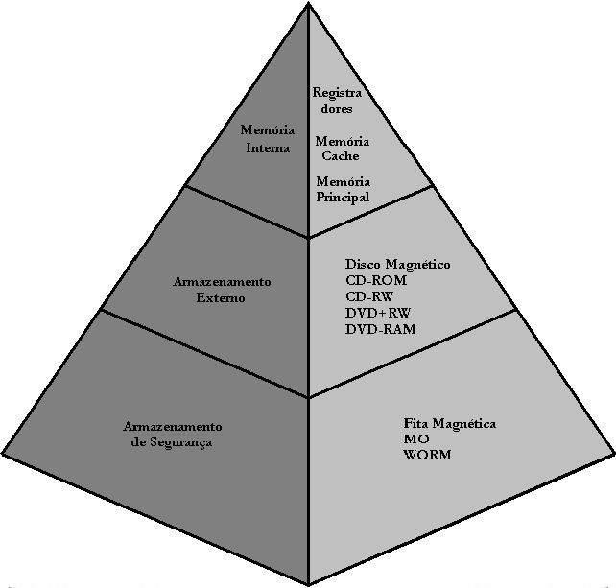

Introdução
Hierarquia das Memórias:
  Memória Interna;
  Armazenamento Externo;
  Armazenamento de Segurança

Slide 5
Sistema de Memória de Computadores
CARACTERÍSTICAS
Localização: é utilizada para indicar se a memória é interna ou externa.
  Processador, Interna (principal) e Externa (secundária).
Capacidade: indica a quantidade de armazenamento que cada memória suporta.
  Tamanho da palavra e Número de palavras.

Slide 6
Sistema de Memória de Computadores
Unidade de Transferência de Dados: indica qual é a capacidade de transferência de dados da memória.
  Palavras e Blocos.
Método de Acesso: indica quais métodos são utilizados para acessar os dados da memória
  Seqüencial, Direto, Aleatório e Associativo.

Slide 7
Sistema de Memória de Computadores
Desempenho: indica a performance da memória durante a realização do processamento.
  Tempo de Acesso, Tempo de Ciclo e Taxa de Transferência.
Tecnologia: indica quais recursos cada memória utiliza.
  De semicondutores, Magnética, Óptica e Magneto-óptica

Slide 8
Sistema de Memória de Computadores
Características Físicas: indica como os dados são armazenados.
  Volátil / não volátil, Apagável / não apagável.
Organização: indica como são organizados os dados a serem armazenados na memória.

Slide 9
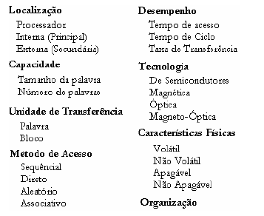
Características

Slide 10
Sistema de Memória de Computadores
Considerações:
  Localização: indica se a memória é interna ou externa ao computador;
  Capacidade: expressa em bytes, o tamanho da palavra varia entre 16 e 64 bits;
  Unidade de Transferência: número de linhas de dados do módulo de memória;
    Palavra: bits usados para representar dados ou instrução;
    Unidade endereçável: 2^{tamanho em bits de um endereço}
    Unidade de transferência: número de bits lidos ou escritos de cada vez;

Slide 11
Sistema de Memória de Computadores
Considerações:
  Método de Acesso: a forma que os dados serão lidos na memória;
    Acesso Sequencial
    Acesso Direto
    Acesso Aleatório
    Associativo

Slide 12
Sistema de Memória de Computadores
  Desempenho:
    Tempo de acesso: tempo gasto desde a apresentação do endereço até o armazenamento dos dados;
    Tempo de ciclo de memória: tempo adicional requerido antes que um segundo acesso possa ser iniciado;
    Taxa de Transferência: 1/(tempo de ciclo) para memórias de acesso aleatório;

Slide 13
Sistema de Memória de Computadores
Considerações:
  Tecnologia: o tipo físico mais comum usado atualmente são as memórias de semicondutor (disco rígidos, ópticas, etc);
  Características Físicas: refere-se ao armazenamento de informações na memória;
    Volátil: dados perdidos quando a energia e desligada;
    Não-apagáveis: conteúdos não podem ser alterados a menos que destrua a unidade de armazenamento (read-only memory – ROM)
  Organização: arranjo físico dos bits para formar palavras;

Slide 14
Hierarquia de Memória
Três questões devem ser analisadas em um projeto de memória, são elas:
  Capacidade: será que quanto mais melhor?
  Velocidade: compatível com o processador;
  Custo: economicamente viável;
Considerações:
  Velocidade maior, custo por bit maior;
  Capacidade maior, custo por bit menor;
  Custo maior, tempo de acesso menor

Slide 15
Hierarquia de Memória
Diante do dilema em obter memória de grande capacidade e velocidade de baixo custo, a solução foi a hierarquia de memória;
A medida que descemos em uma hierarquia de memórias, as relações a seguir são válidas:
  O custo por bit diminui;
  A capacidade aumenta;
  O tempo de acesso aumenta;
  A freqüência de acesso a memória pelo processador diminui.

Slide 16
Hierarquia de Memória
A chave para o sucesso dessa organização está na diminuição da freqüência de acesso as memórias de níveis inferiores;
Se pegarmos um processador com acesso a dois níveis de memória com as seguintes características:
  nível 1 contem mil palavras e o tempo de acesso é de 0,1 μs;
  nível 2 contem 100 mil palavras e o tempo de acesso é de 1 μs
Qual será o tempo médio para acessar uma palavra que está 95% do tempo no nível 1?
Resposta: 0,15 μs

Slide 17
Memória Principal
Desde o aparecimento das memórias baseadas na microeletrônica que o uso de pastilhas de semicondutor se tornou universal.

Slide 18
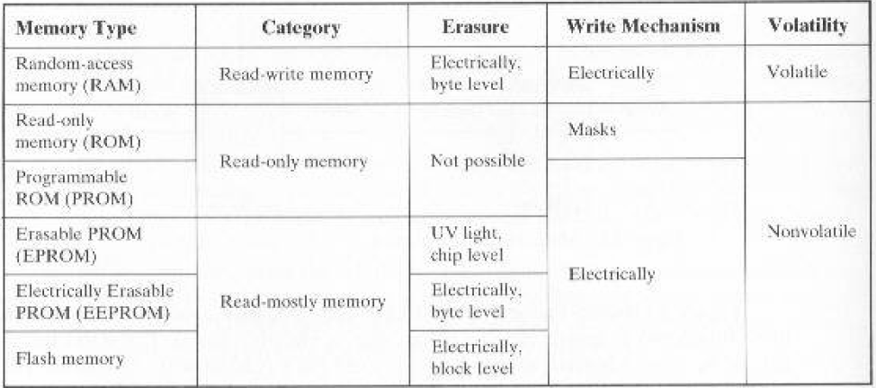
Memória Principal
Tipos de memória de semicondutor:

Slide 19
Memória Principal de Semicondutor
O principal tipo de memória é o de acesso aleatório (random-access memory- RAM);
As memórias RAM tem as seguintes características:
  Possibilita que novos dados sejam lidos e escritos rapidamente e de modo fácil;
  É volátil;
  Estática: formada de capacitores; refresh constante;
  Dinâmica: composta por flip-flops; menos densa que a estática;

Slide 20
Memória Principal de Semicondutor
Outro tipo de memória é a de apenas leitura (read only memory – ROM);
A principal vantagem das memórias ROM é que os dados ficam permanentemente armazenados dentro delas;
Problemas:
  Custo relativamente alto para gravar os dados no CI;
  Não podem ocorrer erros na gravação;

Slide 21
Memória Principal de Semicondutor
No caso de usar um pequeno número de memórias ROM com um dado conteúdo de memória, a alternativa mais barata é a ROM programável;
Características:
  Não-volatil;
  Gravação pode ser feita pelo cliente;
  Mais vantajoso no caso de produção em larga escala;

Slide 22
Memória Principal de Semicondutor
Outra variação da memória apenas de leitura é a memória principalmente de leitura;
Ha três formas comuns de memória principalmente de leitura:
  EPROM
  EEPROM
  Memória Flash
Bastante útil em aplicações em que é necessário armazenamento não-volátil e quando as operações de leitura são mais frequentes que escrita

Slide 23
Memória Principal de Semicondutor
Considerações:
  EPROM: pode ser apagada por um processo óptico; qualquer operação de escrita todas as células de memória são apagados;
  EEPROM: os dados podem ser gravados sem necessidade de apagar todo seu conteúdo anterior;
  Memória Flash: Introduzida em meados dos anos 80, esse tipo de memória apaga e lê dados rapidamente;

Slide 24
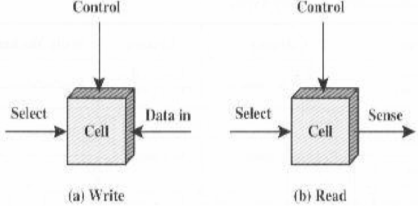
Memória Principal de Semicondutor
O elemento básico de uma memória de semicondutor e a célula de memória;
A célula geralmente possui três terminais funcionais capazes de carregar um sinal elétrico:

Slide 25
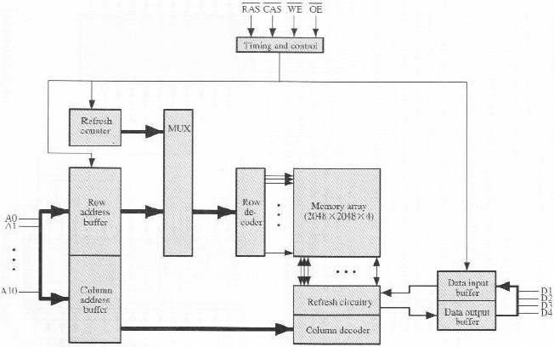
Memória Principal de Semicondutor

Slide 26
Memória Principal de Semicondutor
Considerações:
  4 bits são usados em cada operação de leitura e escrita;
  Memória logicamente organizada em quatro matrizes de 2.048 por 2.048 elementos;
  11 bits de endereçamento;
  Multiplexador usado para combinar 11 bits (linha - RAS) e 11 bits (coluna - CAS) da matriz de elementos;
  Em uma operação de leitura, o valor de cada um dos 4 bits e passado por um amplificador de estado e e exibido na linha de dados correspondente;

Slide 27
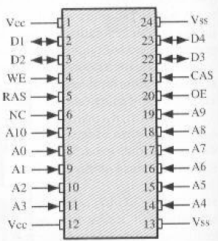
Memória Principal de Semiconduto
As pastilhas são empacotadas dentro de uma cápsula como mostrado na figura abaixo:
Significado de alguns pinos:
  WE – Write enable: habilitação de saída
  OE – Output enable: indicar operação de escrita e leitura;
  CAS – Column address select:
  RAS – Row address select

Slide 28
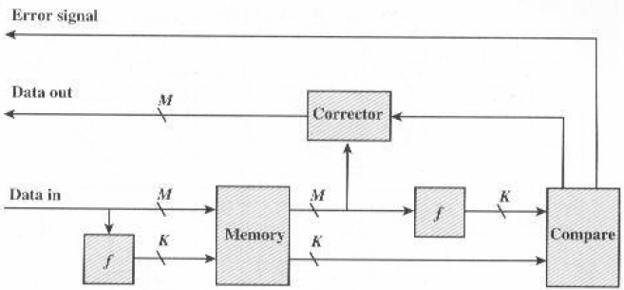
Correções de Erros
Como todo sistemas está sujeito a erros, devemos estudar os mecanismos de correção de erros;
A figura abaixo demonstra o processo de detecção e correção de erros em linhas gerais:

Slide 29
Correções de Erros
Considerações:
  Quando um dado e armazenado na memória, é feito um cálculo envolvendo esse dado (funcao f) para produção de um código;
  O código é armazenado juntamente com os dados;
  O tamanho final da palavra armazenada são os bits iniciais e o código para identificação de erros;
  Quando a palavra é lida, o código é utilizado para detectar e, possivelmente, corrigir erros;

Slide 30
Correções de Erros
O código de correção de erros mais simples é o código de Hamming.

Slide 31
Código Hamming
Suponha que uma palavra de dados de 8 bits armazenada na memória tenha conteúdo 11000010. Usando o algoritmo de Hamming, determine os bits de verificação que seriam armazenados na memória com essa palavra de dados. Mostre como você obteve sua resposta.

Slide 32
Código Hamming
Os bits de verificação armazenados com a palavra de 8 bits 00111001 são 0111. Suponha que, quando a palavra é lida da memória, os bits de verificação são calculados como 1101. Qual é a palavra de dados que foi lida da memória?

Slide 33
Código Hamming
Quantos bits de verificação são necessários se o código de correção de erros de Hamming for usado para detectar erro em um único bit de palavras de dados de 1.024 bits?

